Slide 1
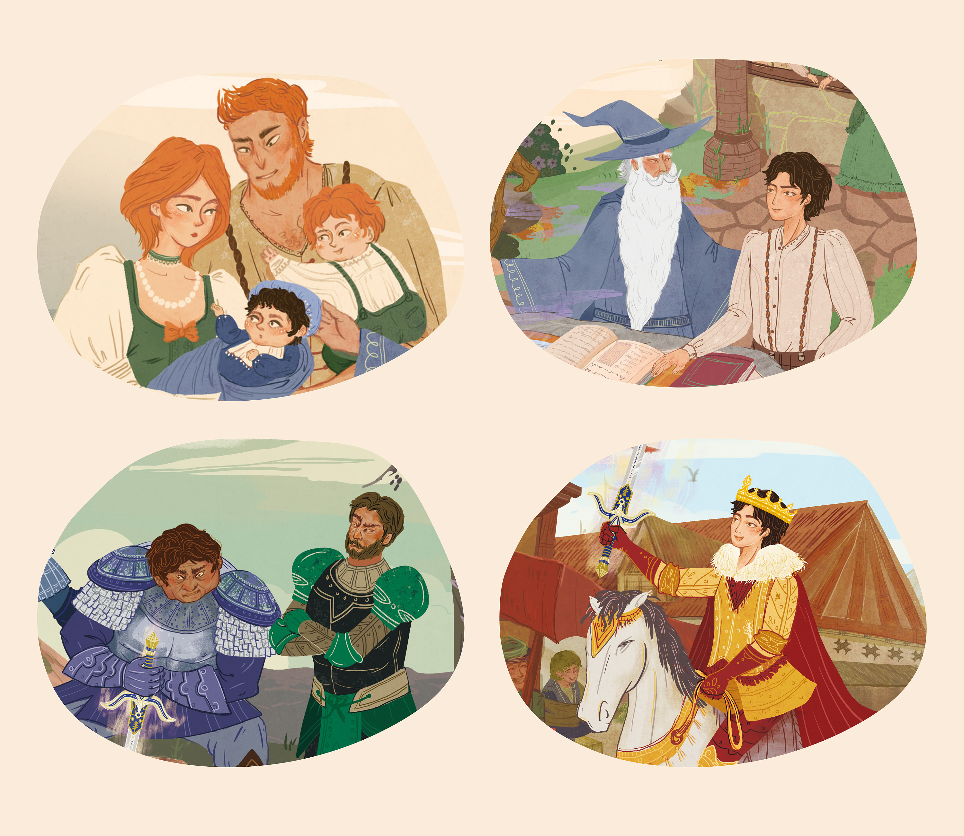
空白演示
中世纪城市和大学的兴起
部编版九年级第9课
单击输入您的封面副标题
制作：黎燕琳
课程标准：了解西欧城市重新兴起的原因，城市居民争取城市的自由和自治的主要手段，了解大学的兴起及主要课程，认识西欧城市的历史意义

Slide 2
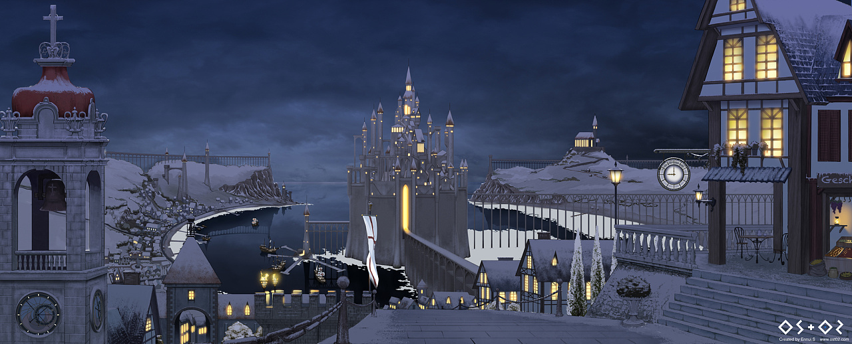
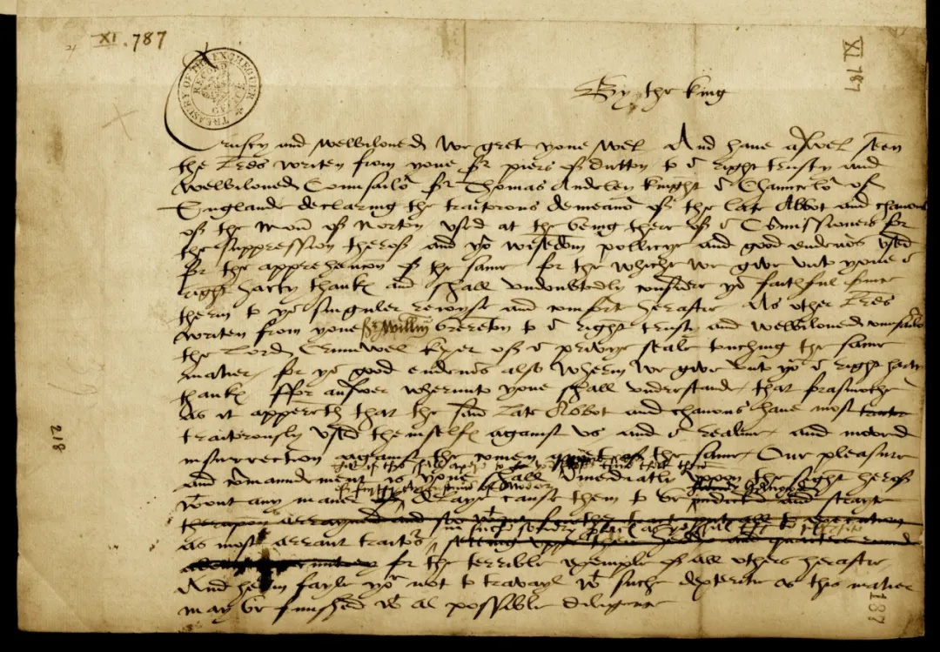
导入新课
13世纪初一位牛津大学的学生，写信给父亲，信的主要原文是“尊敬的父亲，以此信向您问候，我现在在牛津大学学习，非常勤奋刻苦，但是钱的事情严重影响了我的提升，因为距上次汇款已经过去两个月了。城市消费水平很高，有很多需要买的；我得租房子、买各种生活用品。所以我恭敬地请求您，看在上帝的份上资助我----
城市和大学何时出现？原因是什么？

Slide 3

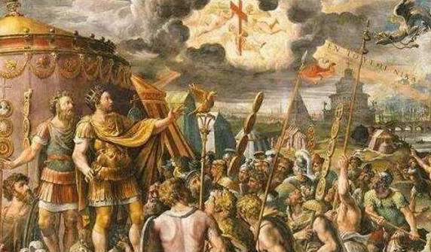
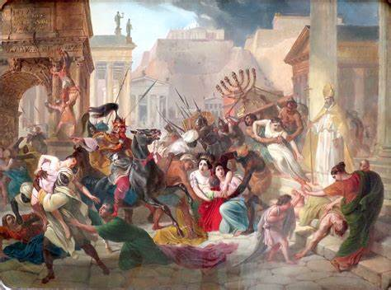
灰飞烟灭的百年之城
城市兴起的背景
“中世纪把古代文明、古代哲学、政治和法律一扫而光。以便一切从头做起。它从没落了的古代世界承受下来的唯一事务就是基督教和一些残破不全而且失掉文明的城市”——恩格斯《马克思恩格斯全集》
外族入侵
失掉文明的城市如何再次兴起呢？

Slide 4
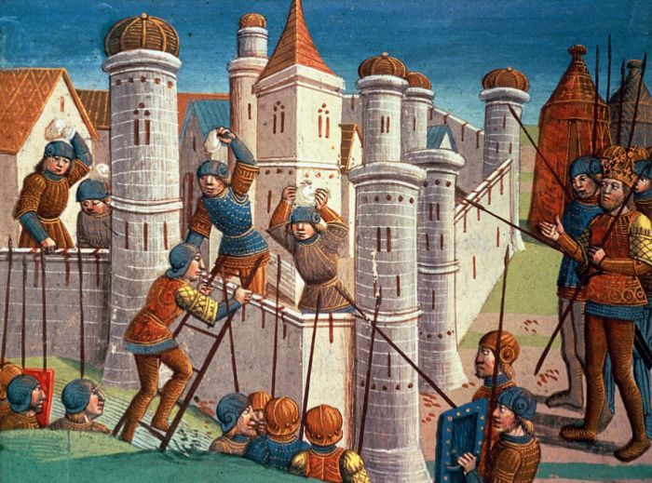
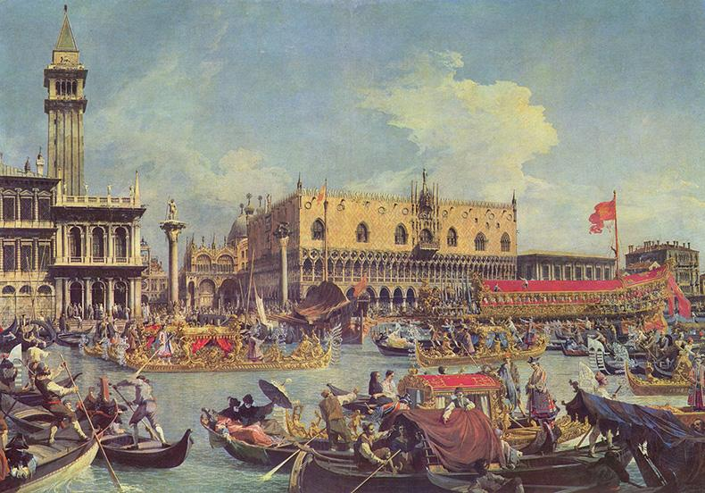
新芽的初生——城市的出现
1
根据材料思考城市出现原因？
西欧城堡。攻城方用云梯展开进攻
繁荣的城市
材料一：“自11世纪以来，家庭中人丁兴旺的现象似乎在贵族中和农民中一样的普遍。年轻的小伙子到处皆是。他们感到自己的乡土人人满为患，渴望到远方去碰碰运气。处处可以遇见找赚钱和找工作的冒险者”——亨利·皮雷纳《 中世纪的的城市 》
材料二：“首先是农业工具的改进，10世纪以来重犁的普及，不必纵横对翻，自然形成高垄和深沟，可以节省人力非常便于种植作物和提高产量。其次是农耕制度可以改变，三田制推广，使农村每个农民的农业生产量可以增加百分之五十以上”——黄洋、赵立行《世界古代中世纪史》
农业生产力的发展
人丁兴旺

Slide 5
新芽初生——城市的兴起
1
材料三：商业复兴大大地刺激了各类强盗的胃口，所以自卫必然成为商人聚居地的迫切需要。正如商人们除非携带武器不敢冒险在公路上行走一样，他们也将自己集体的住处变成一种设防的地方。······商业本身也刺激了工业。举凡农村进行工业生产的地区，商业做了成功的努力，首先把工业吸引过来，然后很快把工业集中到城市。——亨利·皮雷纳《 中世纪的的城市 》
经济原因：工商业的发展推动了城市的兴起

Slide 6
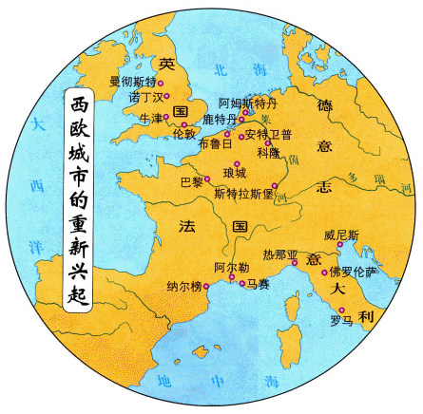
新芽初生——城市的兴起
1
时间：10世纪
代表：意大利、巴黎、伦敦、德意志
特点：交通便利、安全、规模较小
局限：城市土地无法摆脱领主地产的束缚，市民自由度相当低
怎样才能获得更多自由清新的“空气”呢？

Slide 7
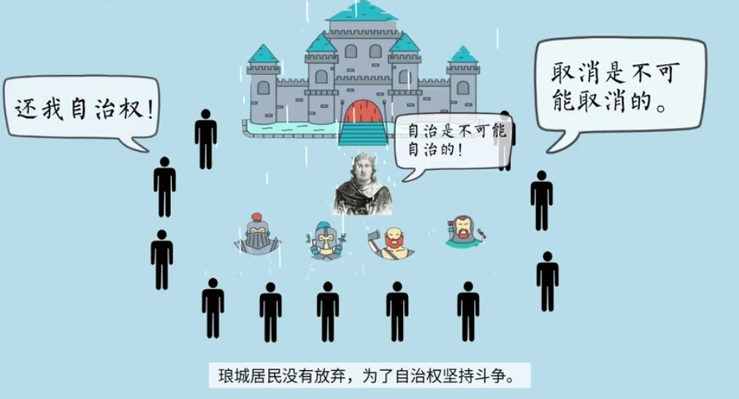
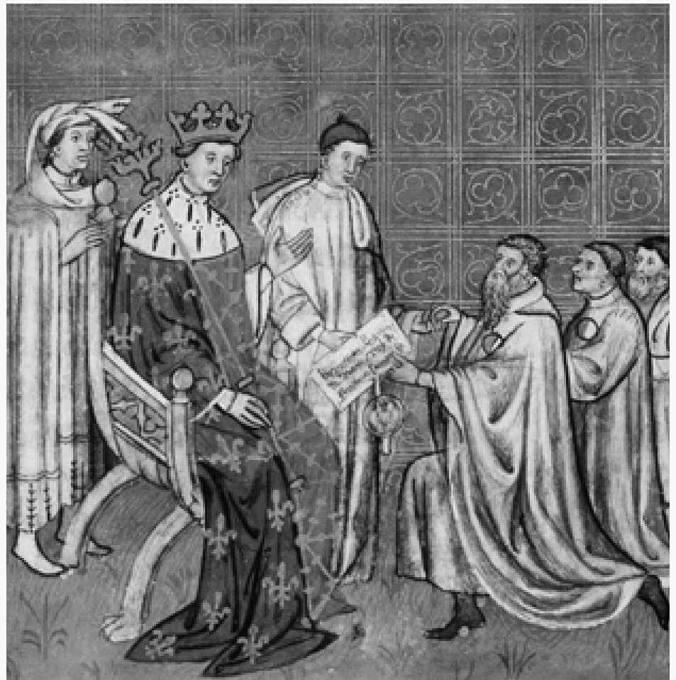
呼唤自由——争夺自治权
1
1、方式：金钱赎买与武力斗争
局限性：取得自治的城市并不能完全摆脱国王和领主的控制
2、标志：从国王或领主手中取得证书——“特许状”
典型城市
路易十世颁发特许状给犹太人
结果：13世纪，许多城市取得了某种程度的自由与特权。
自由城市
自治城市

Slide 8
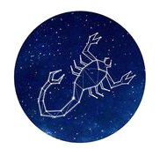
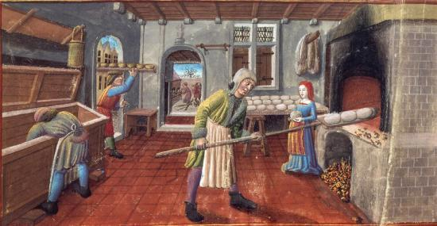
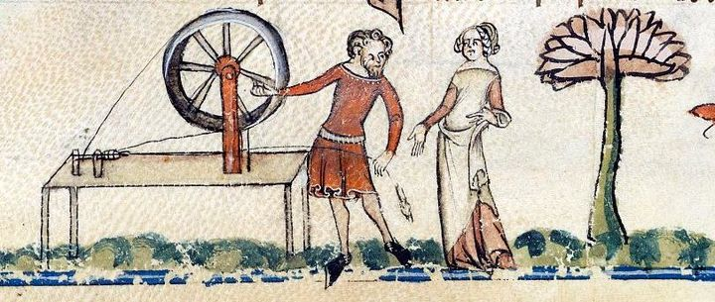
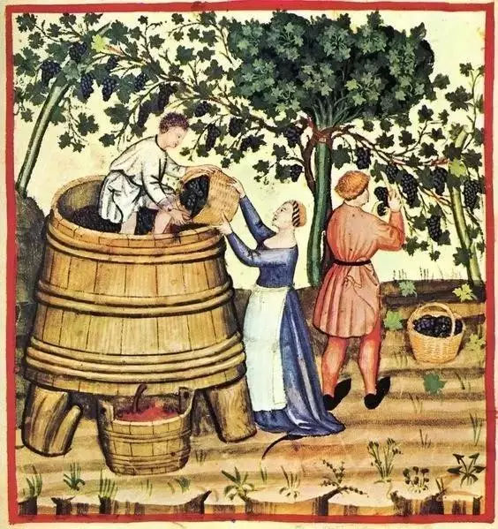
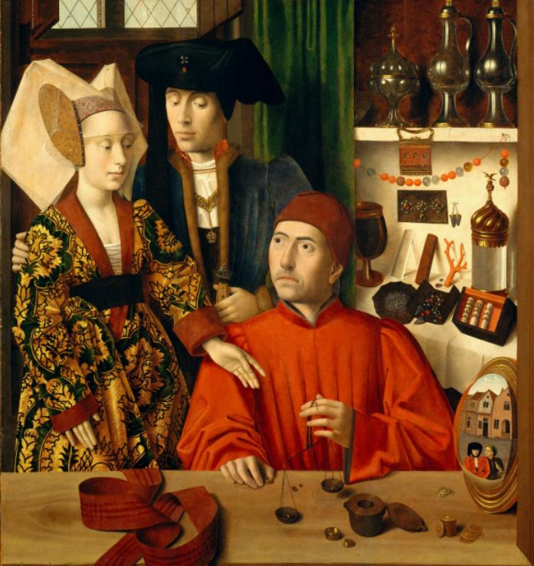
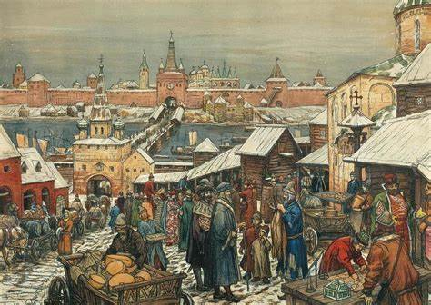
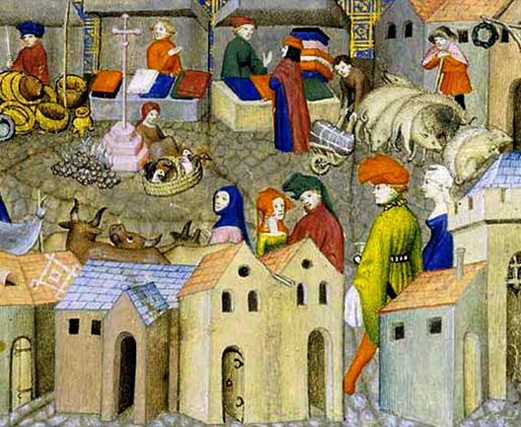
3、思考城市居民的身份？
1
1、手工业者
面包店内
成衣生产
酿酒业
只要在城市住满一年零一天，就可获得市民的身份
市民阶层
2、商人
构成
早期资产阶级
金银匠为客户称量贵金属
热闹的集会
行商
4、思考早期资产阶级出现的作用？
推动城市的发展与工商业的繁荣

Slide 9
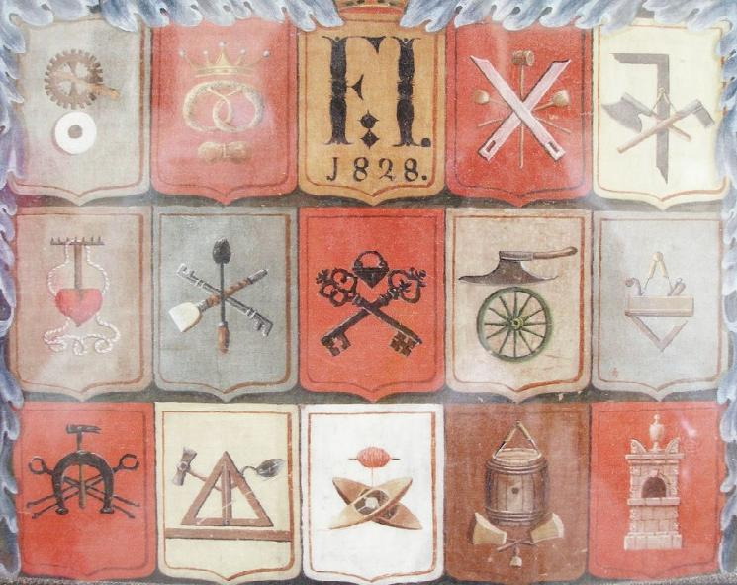
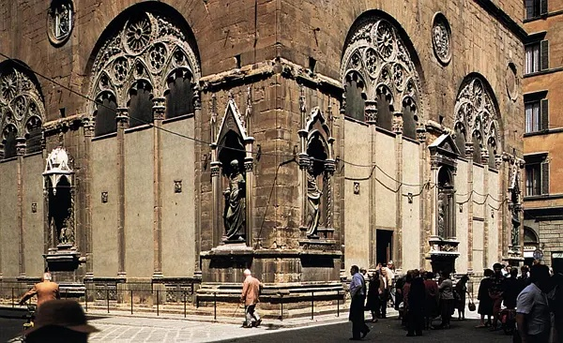
抱团取暖——行会的出现
1
根据材料并结合课本找出行会形成的原因？
材料四：“中世纪欧洲随着城市的兴起和发展，大量手工业者和商人获得了巨大的财富，各行业之间为了获取更大的利润，存在激励的竞争，他们为了维护自身的利益，协调各方的关系，以及共同应对外界的威胁、压力，成立行会这样一个专门的团体。”
——杨志卿《欧洲中世纪城市与大学关系研究》
各类行会的标志
原因：获取利润，维护自身的利益
orsanmichele行会教堂外墙

Slide 10





应运而生——大学的兴起
“中世纪最美好的花朵”
2
1、根据课本内容，找出大学的含义及代表？
大学是由教师或学生组成的保护自身权益的团体。
萨莱诺大学
博洛尼亚大学
巴黎大学
牛津大学
医学教师闻名
法律教育闻名
神学博士闻名
哲学与自然科学闻名

Slide 11
应运而生——大学的兴起
2
2.大学的组织及发展
（1）大学的属性是什么？
材料五：“中世纪大学自治的星期离不开当时一个非常重要的机构——行会。欧洲中世纪大学自治实际上是一种社会行业性自治，其自治权的法人团体为教师和学生共同拥有，由此形成了大学自治的两种模式，即“学生大学”和“教师大学”。——王红利《欧洲中世纪大学发展特点探析》
原发型大学自治
（2）国王与教皇对大学的态度是怎样的？
材料六：“12世纪前后，教俗两界为确立自身的权威地位，极力拉拢和控制大学。办法教学许可证、大学办学许可状是其主要的手段。大学也由于为教权和王权论战提供了思想和理论简介的探讨平台，得到教俗两界的支持，获得办学自主权。”——武寅主编《简明世界历史读本》
国王与教皇支持大学
（3）大学自治地位的主要体现在哪些方面？
材料七：“欧洲中世纪大学通过自身不懈地抗争和努力，在宗教和政府双方势力的博弈下，逐渐获得了居住权、免税全、免役权、颁发教学许可证权、司法自治权、罢课权、迁徙权等特权。”——毛钧瑶《欧洲中世纪大学的课程设置》
大学自治地位主要体现在免赋税特权、司法特权、教育自主权

Slide 12
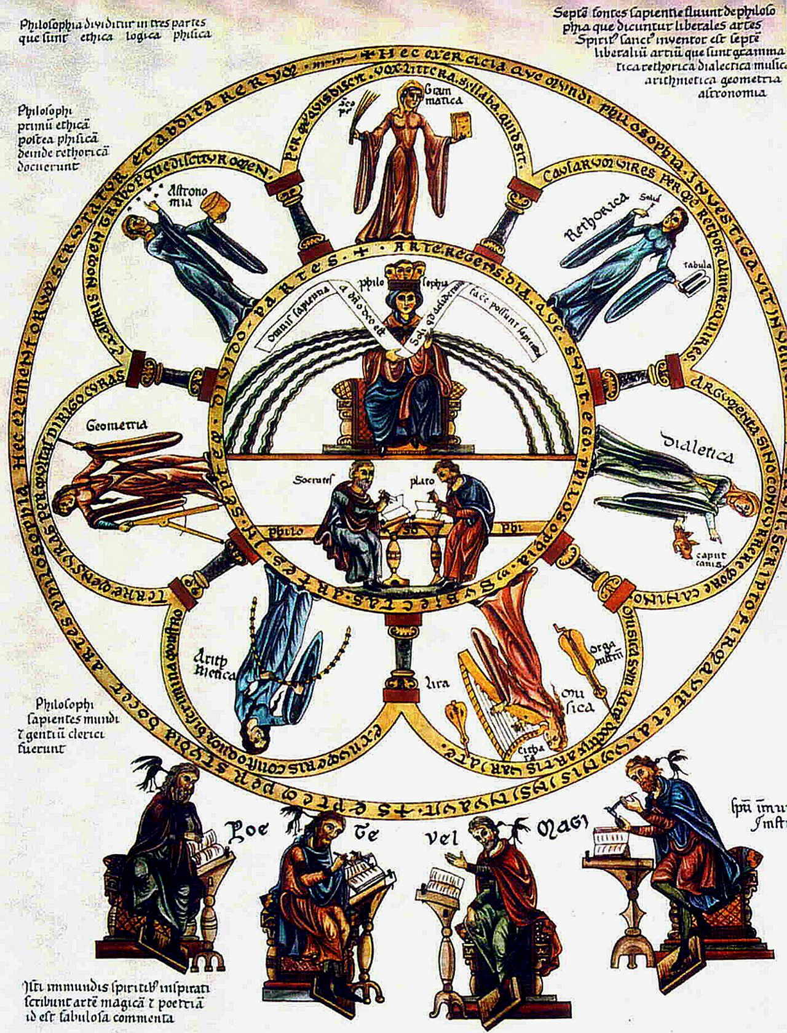
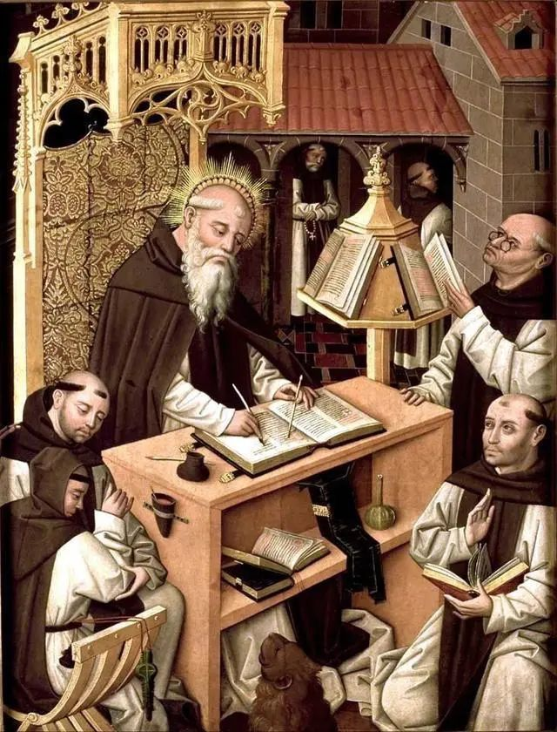
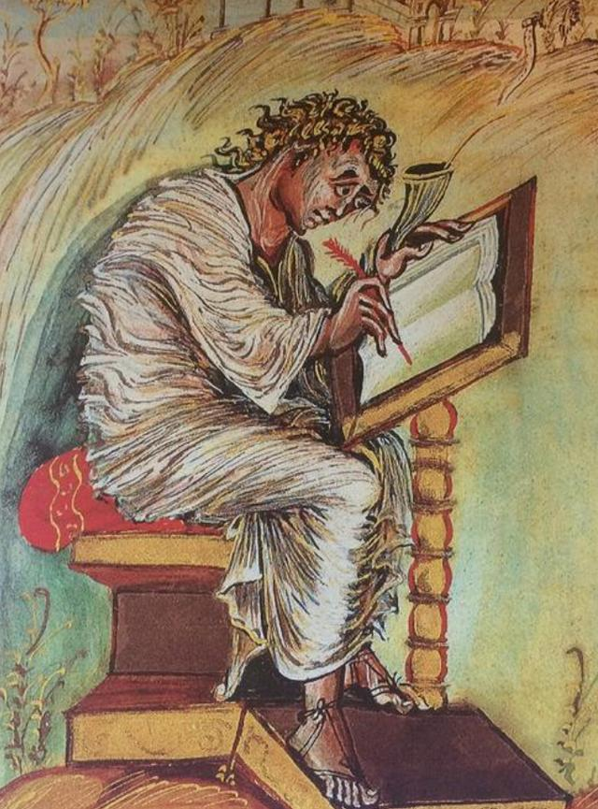
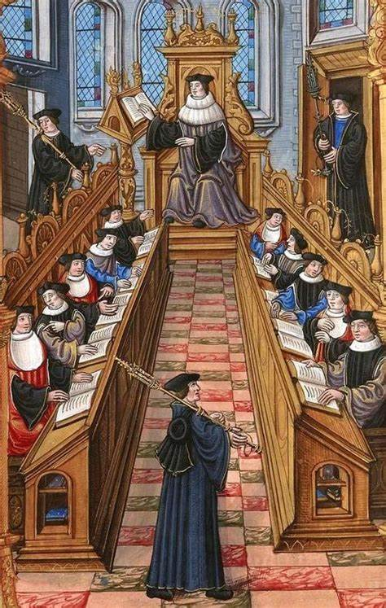
应运而生——大学的兴起
2
3、大学课程设置及影响
基础课程：文法、修辞、逻辑、算数、几何、天文、音乐
专业课程：法学、医学、神学
思考大学的影响？
影响：传承人类文化，满足了社会对专业人才的培养需求，引领了社会的价值取向，孕育了人文主义精神、近代科学思维，在一定程度上影响了社会阶层结构，政治走向。

Slide 13
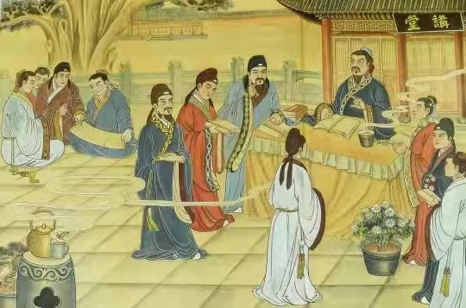
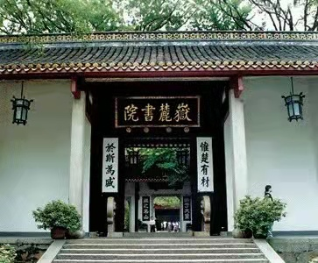
应运而生——大学的兴起
2
4、比较宋代书院与欧洲中世纪大学的不同？
材料七：“由于地域辽阔，致使宋代经济发展出现不平衡，·····同时宋代各级矛盾十分突出，·····宋代书院产生于远离城市或市郊的名山胜水之间。——徐磊《宋代书院与欧洲中世纪大学的比较研究》
产生地区不同：宋代远离城市
欧洲大学产生于繁华的城市
材料八：“中世纪大学课程设置以法学、医学、神学为主，课程内容注重实用性，体现了求实致用的特点。——李辉敏《从现代大学的特征出发比较宋代书院与中世纪大学》”
专业性：宋代书院专业性没有中世纪大学规范与深刻

Slide 14
3
展望未来——中国大学的责任
3
1.“大学是立德树人、培养人才的地方，是青年人学习知识、增长才干、放飞梦想的地方”。
2.“高校只有抓住培养社会主义建设者和接班人这个根本才能办好，才能办出中国特色世界一流大学。”——习近平2018年北京大学建校120周年重要讲话
“我们要建设的世界一流大学是中国特色社会主义的一流大学，我国社会主义教育就是要培养德智体美劳全面发展的社会主义建设者和接班人。”——习近平2021年清华大学的重要讲话

Slide 15
课堂小结
手段：金钱赎买、武力斗争
形式：“特许状”
结果：自由城市、自治城市
中世纪城市和大学的兴起
自由和自治城市
居民：手工工匠和商人
市民阶层
大手工业作坊主、商人和银行家
早期资产阶级
文化教育
大学的兴起

Slide 16
课堂练习
1．西欧城市兴起后，农奴大量逃入城市。他们按规定在城市住满一年零一天后就可成为（ ）
A．市民 B．领主 C．佃户 D．资产阶级
A
2．欧洲历史传统上划分为古典时代、中世纪、近现代等三个时期。其中，“中世纪"始于476年西罗马帝国的灭亡，终于1453年东罗马帝国的灭亡。发生在这时期的史实是（ ）
①庄园经济的盛行 ②大学的兴起
③文艺复兴运动兴起 ④哥伦布登上美洲大陆
A．①②③④ B．①③ C．①②③ D．②④
C

Slide 17
课堂练习
3．2021年湖南省高考报名人数达到56.84万人。学子们憧憬着理想的大学校园生活。大学兴起于（ ）
A．古代中国 B．古代印度 C．中世纪的欧洲 D．古代罗马
C
4．“在一个庞大的封建农村社会旁边，就站起了一个弱小的市民社会，这个社会虽然弱小，却充满了生机。它是在封建社会主流体制外不断发展的，形成了新的价值标准，创造了新的文化。”材料重在描述中世纪西欧（ ）
A．民主政治达到顶峰 B．城市的复兴和自治
C．教师行会推动大学自治 D．手工工场不断发展
B

Slide 18
课堂练习
5．西欧城市重新兴起后，为抵制封建贵族与教会的掠夺，市民选择了支持封建王权，封建王权则赐给市民以自由贸易乃至自治的特权。市民与封建王权的这一关系最明显体现在双方曾（ ）
A．共同镇压无产阶级 B．合作复兴古典文化
C．互相支持反对教会 D．共同反对君主专制
C
B
6．西欧中世纪晚期，一位呢绒工场的工头吩咐道60个人中，12人选料、染色和洗羊毛；30人纺纱、刷毛和梳毛；12人织呢和剪呢，剩下6人帮忙。材料反映了（ ）
A．庄园是西欧中世纪社会的基础 B．手工工场有了较细的分工
C．中世纪的城市是自治的共同体 D．西欧社会经济的重要变化

Slide 19

谢谢聆听

